Slide 1


Slide 2
Počítač
a jeho příslušenství

Slide 3
Osobní počítač - PC
Hardware
  technické vybavení počítače
Software
  programové vybavení počítače
Notes:
Klipart

Slide 4
Počítač - hardware
Výstupní zařízení počítače
Vlastní počítač
Vstupní zařízení počítače
Komunikační zařízení

Slide 5


Výstupní zařízení počítače
Monitor
Reproduktory
Sluchátka
Tiskárna
Dataprojektor
Interaktivní tabule
Notes:
Klipart

Slide 6
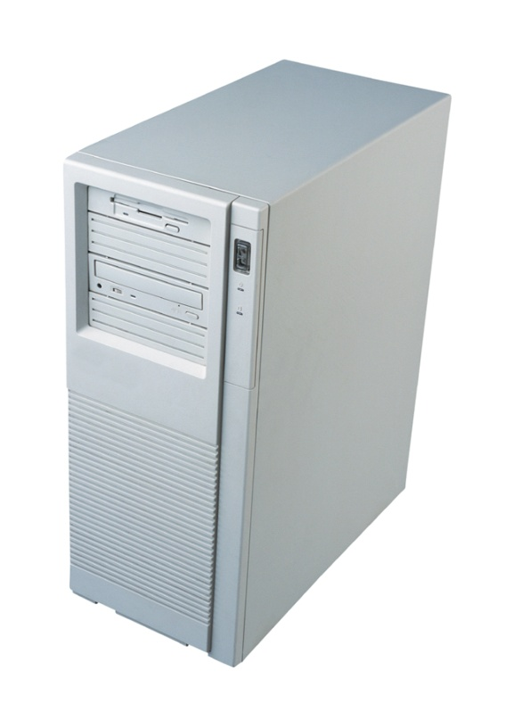
Vlastní počítač
Počítačová skříň ( case )
  skříň z plechu pro upevnění dalších dílů počítače
Notes:
klipart

Slide 7

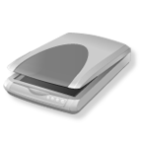


Vstupní zařízení počítače
Klávesnice
Myš
Skener
Tablet
Kamera
Mikrofon
Joystick
Fotoaparát
Notes:
Klipart

Slide 8
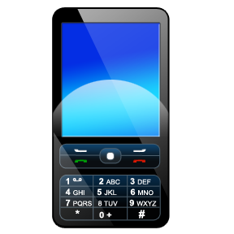

Komunikační zařízení
Mobilní telefon
Flash disk
Modem
Síťová zařízení
Notes:
klipart

Slide 9
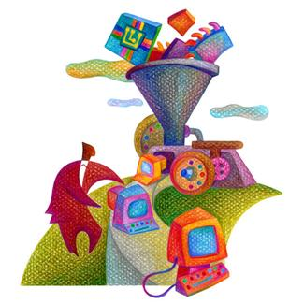

Slide 10

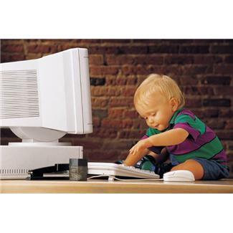

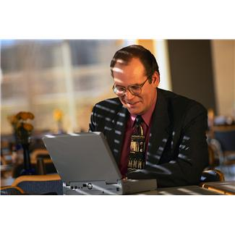
uživatelé PC
Notes:
Klipart

Slide 11
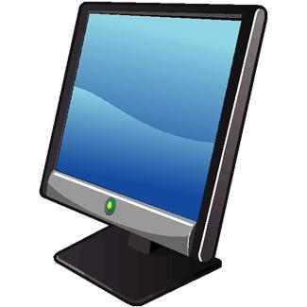
monitor
Je zařízení, které zobrazuje informace přijaté z počítače.
Notes:
klipart

Slide 12
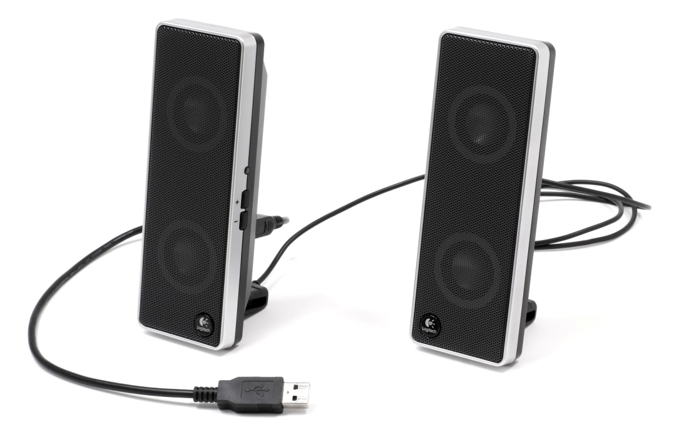
reproduktory
Zařízení, které umožňuje výstup signálů z počítače ve formě zvuku (hudba, slovo, zvukové efekty apod.)
Notes:
http://commons.wikimedia.org/wiki/File:Logitech-usb-speakers.jpg

Slide 13
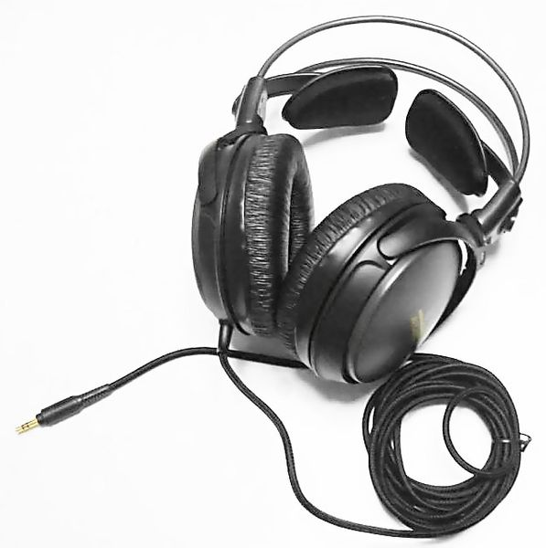
sluchátka
Sluchátka jsou párem speciálních malých reproduktorů, které se umisťují přímo na hlavu nebo do uší posluchače.
Notes:
http://commons.wikimedia.org/wiki/File:Audio-Technica_ATH-A500.jpg

Slide 14
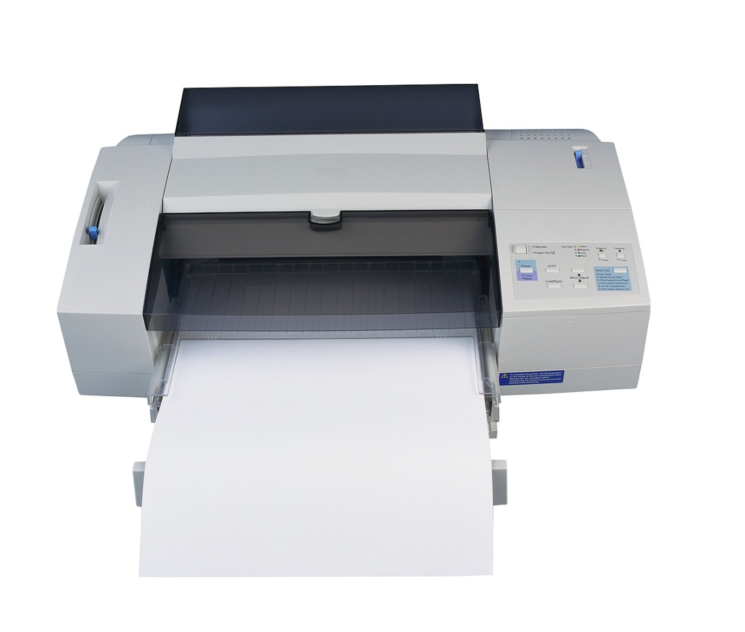
tiskárna
Zařízení, pomocí kterého se dají informace uložené v počítači vytisknout na papír. Tiskne text nebo obrázky.
Notes:
klipart

Slide 15
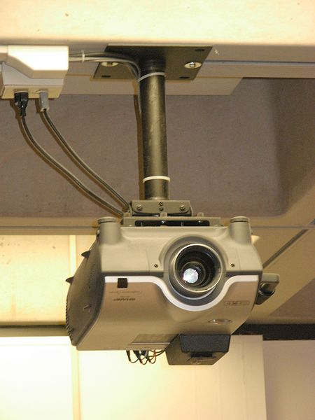
dataprojektor
Slouží pro prezentaci více osobám a promítá zvětšený obsah obrazovky počítače na plátno nebo na zeď. Zdrojem může být osobní počítač, notebook, přehrávač DVD a jiná videozařízení.
Notes:
http://commons.wikimedia.org/wiki/File:Ceiling_projector_01.JPG

Slide 16
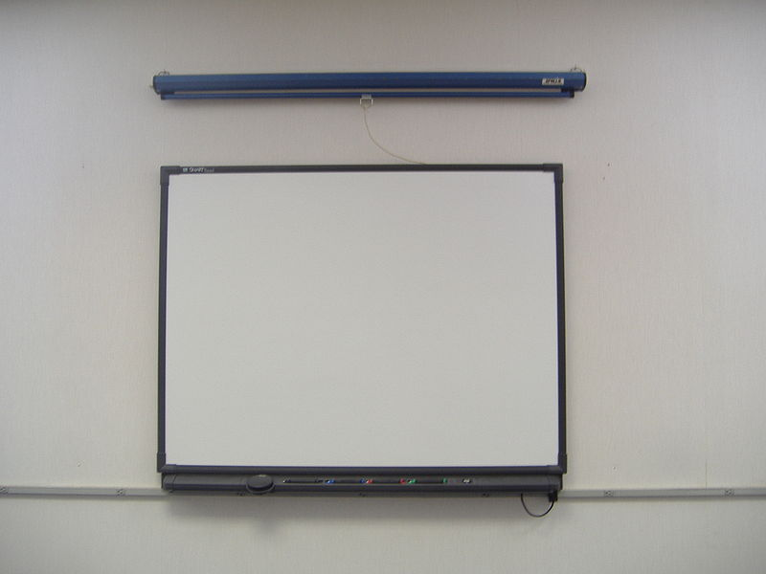
interaktivní tabule
Projektor promítá obraz z počítače na povrch tabule a přes ni můžeme prstem, speciálními fixy, nebo dalšími nástroji ovládat počítač nebo pracovat přímo s interaktivní tabulí.
Notes:
http://commons.wikimedia.org/wiki/File:Smart_Board_in_a_classroom.jpg

Slide 17
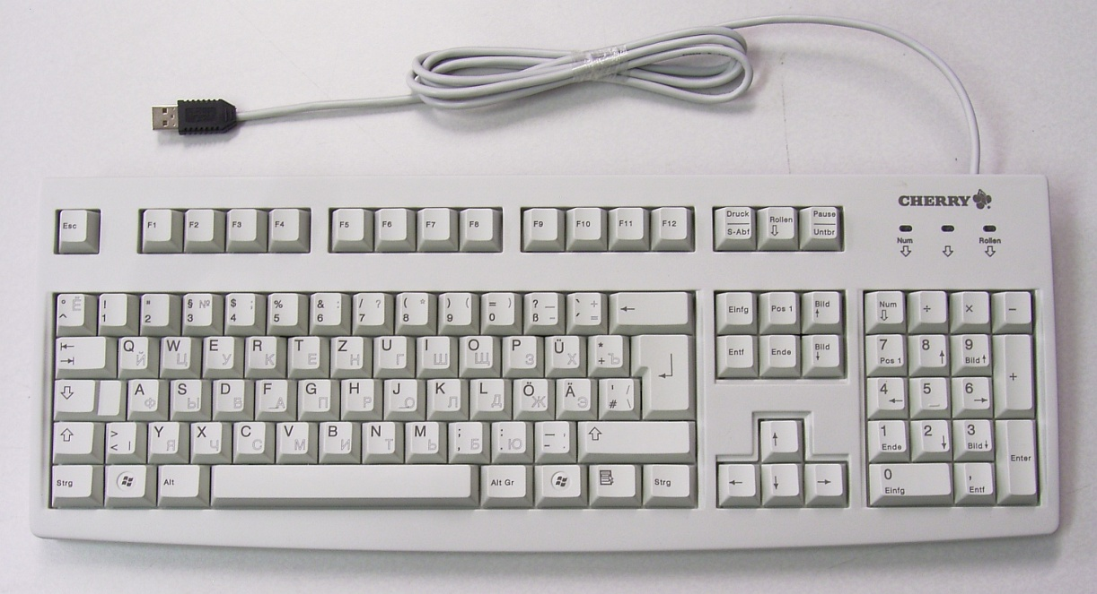
klávesnice
Zařízení, které umožňuje ruční vstup informací.
Notes:
http://commons.wikimedia.org/wiki/File:Keyboard_de_kyr_R7309238_wp.jpg

Slide 18
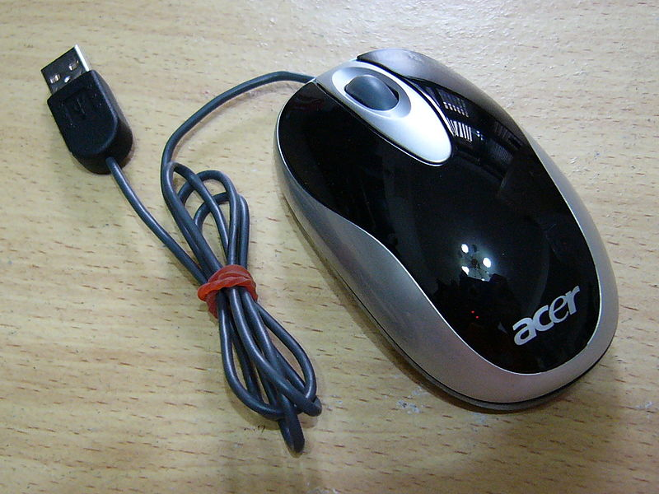
myš
Je to polohový ovladač počítače. Pomocí myši ovládáme programy rychleji než pomocí klávesnice.
Notes:
http://commons.wikimedia.org/wiki/File:Acer_optical_mouse_Mini-N5.jpg

Slide 19
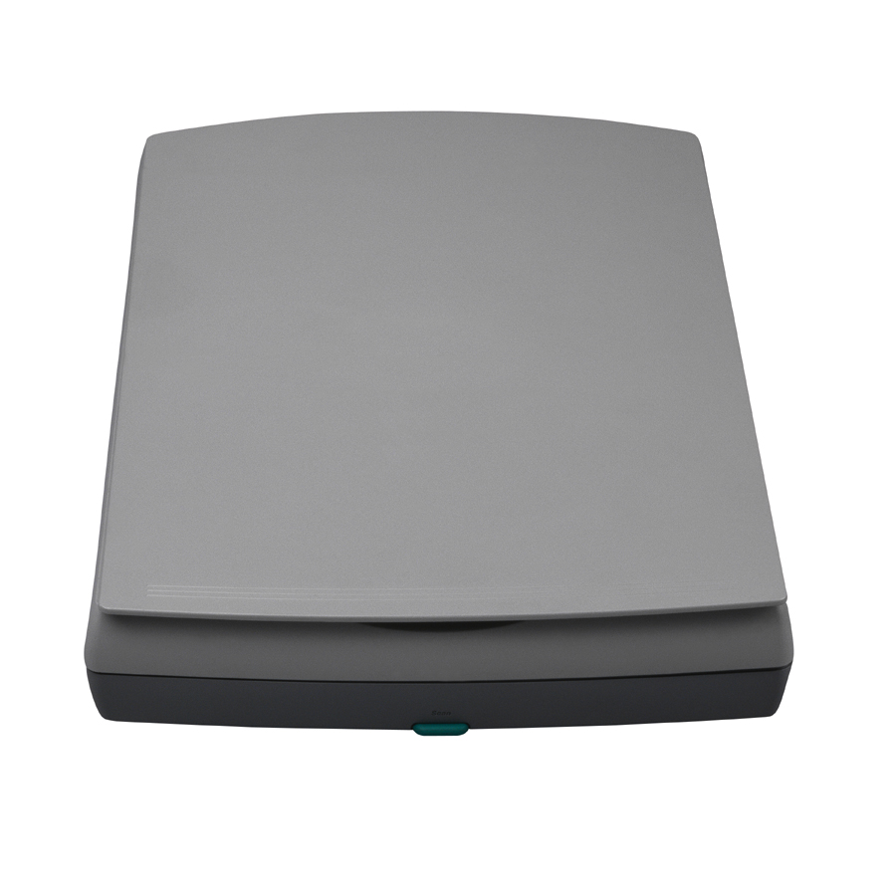
skener
Skener je automatické vstupní zařízení, které snímá postupně obraz po částech do počítače.
Notes:
klipart

Slide 20
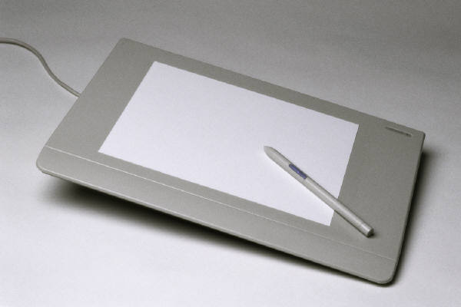
tablet
Tablet je vstupní polohovací zařízení nahrazující myš. Na rozdíl od myši zde k rozlišení pohybu slouží speciální tužka s dotykovým hrotem a dotyková podložka
Notes:
klipart

Slide 21
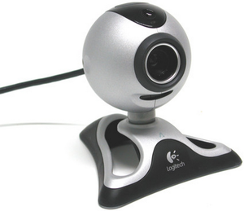
webová kamera
Vstupné zařízení sloužící na snímání pohyblivého obrazu nebo statických obrázků.
Notes:
http://www.clker.com/clipart-74179.html

Slide 22

videokamera
Je elektronické zařízení, sloužící k zachycení pohyblivého obrazu a synchronního zvuku.
Notes:
http://www.clker.com/clipart-49353.html

Slide 23
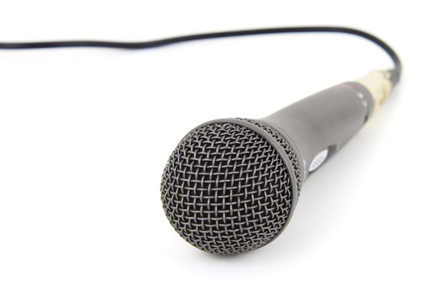
mikrofon
Vstupní zařízení sloužící k přeměně zvukového signálu na elektrický.
Notes:
http://www.publicdomainpictures.net/view-image.php?image=2904&picture=studio-mikrofon

Slide 24
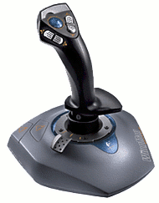
joystick
Pákový ovladač, který se používá při hraní her nebo na trenažérech.
Notes:
http://www.pdclipart.org/displayimage.php?album=search&cat=0&pos=0

Slide 25
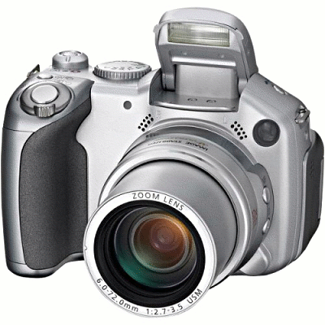
fotoaparát
Z digitální fotoaparátu lze obrázky do počítače stáhnout a upravovat je.
Notes:
http://www.pdclipart.org/displayimage.php?album=search&cat=0&pos=12

Slide 26
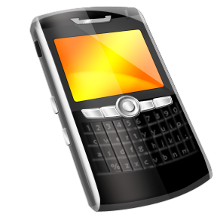
mobilní telefon
Umožňují přijímat hlasové hovory, textové zprávy – SMS, obrázky – MMS mezi ostatními účastníky.
Mají internetový přístup, hodiny, kalkulátor, bluetooth, fotoaparát, přijímač GPS – navigace.
Přehrávání hudby, rádií.
Notes:
klipart

Slide 27
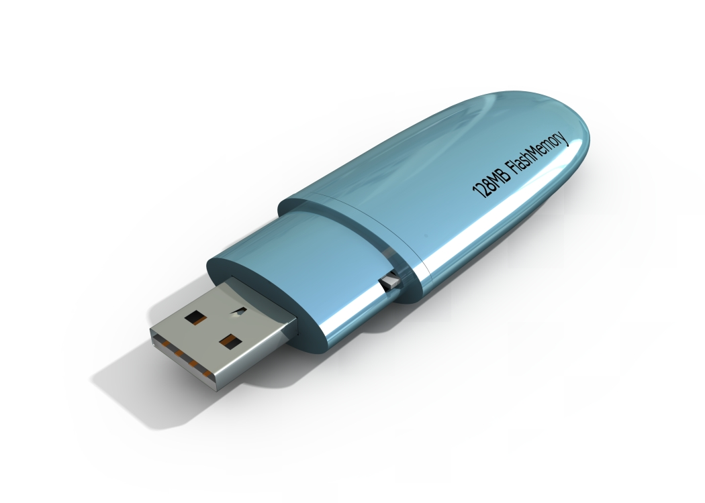
flash disk
Paměťové zařízení, které umožňuje přenos dokumentů, hudby, videa a podobně.
Notes:
klipart

Slide 28
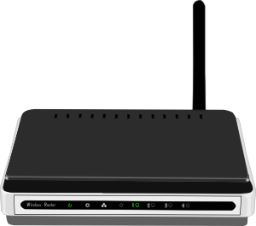
modem
Modem je zařízení pro přenos signálu - internetu. Přenosová trasa může být telefonní linka, koaxiální kabel, radiový přenos apod.
Notes:
http://www.clker.com/clipart-black-wireless-router.html

Slide 29
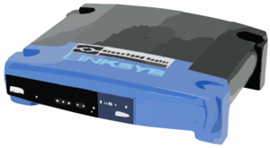
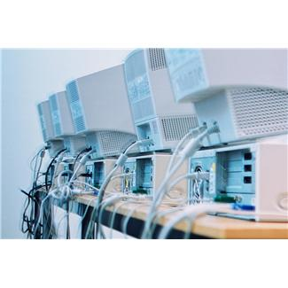
síť
Zařízení, které umožňují spojení a výměnu informací mezi počítači.
Síťové prvky:
  Směrovače (router)
  Přepínače (switch)
  Koncentrátory a rozbočovače (hub)
  Bezpečnostní zábrany (firewall)
  Modulátory/ demodulátory (modem)
Notes:
http://www.clker.com/clipart-router.html, klipart

Slide 30
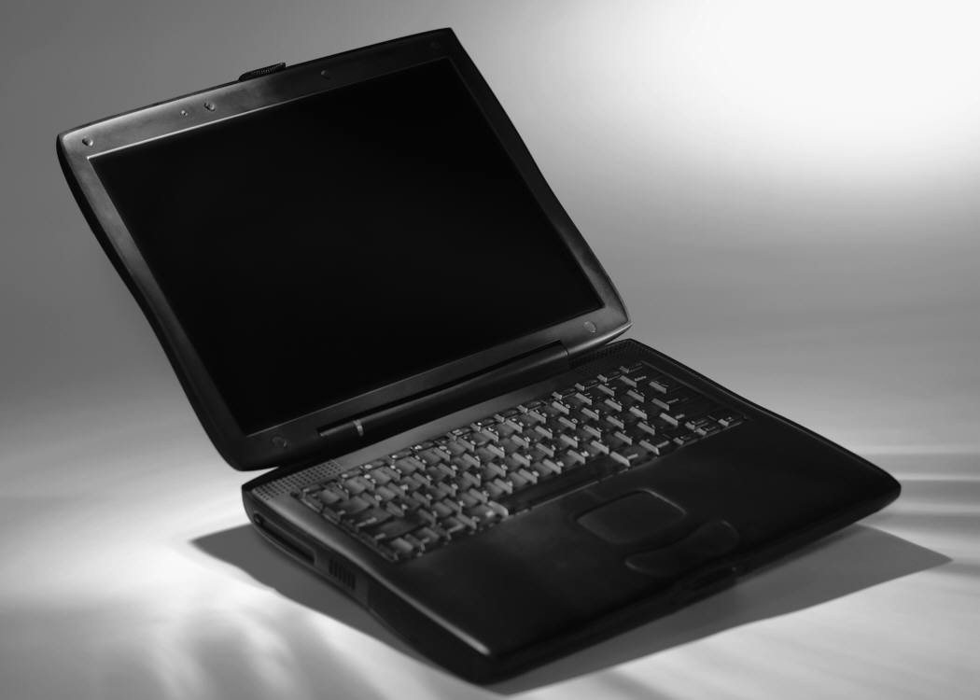
notebook
Jsou malé přenosné a poměrně lehké počítače o velikosti kufříku. Vše je zmenšené – zminiaturizované, napájené baterií.
Notes:
Klipart

Slide 31
Zdroje:
Obrázky použité v prezentaci jsou dostupné pod licencí Microsoft Office 2010 na Office.com,
[cit. 2012-02-19]. Dostupný pod licencí public domain na http://commons.wikimedia.org/wiki/File:Logitech-usb-speakers.jpg
http://commons.wikimedia.org/wiki/File:Audio-Technica_ATH-A500.jpg
http://commons.wikimedia.org/wiki/File:Ceiling_projector_01.JPG
http://commons.wikimedia.org/wiki/File:Smart_Board_in_a_classroom.jpg
http://commons.wikimedia.org/wiki/File:Keyboard_de_kyr_R7309238_wp.jpg
http://commons.wikimedia.org/wiki/File:Acer_optical_mouse_Mini-N5.jpg
[cit. 2012-02-19 ]. Dostupný pod licencí public domain na
http://www.publicdomainpictures.net/view-image.php?image=2904&picture=studio-mikrofon
[cit. 2012-02-19 ]. Dostupný pod licencí public domain na
http://www.pdclipart.org/displayimage.php?album=search&cat=0&pos=0
http://www.pdclipart.org/displayimage.php?album=search&cat=0&pos=12
[cit. 2012-02-19 ]. Dostupný pod licencí public domain na http://www.clker.com/clipart-74179.html
http://www.clker.com/clipart-49353.html
http://www.clker.com/clipart-black-wireless-router.html
http://www.clker.com/clipart-router.html

Slide 32
Název projektu : Objevujeme svět kolem nás
Reg. číslo projektu: CZ.1.07/1.4.00/21.2040
Autor: Mgr. Zdeňka Švecová
Období vytvoření výukového materiálu: únor 2012
Vzdělávací obor: Informatika pro 1. stupeň ZŠ – hardware, software
Anotace: Prezentace je zaměřena na poznávání částí PC
Očekávaný výstup: Poznává a popisuje k čemu se využívají vstupní a výstupní zařízení počítače.

